Slide 1
8. MVC-3
Get 방식과 Post 방식 처리
@ModelAttribut
리다이렉트(redirect) 키워드
폼 데이터 값 검증

Slide 2
1. Get 방식과 Post 방식 처리
@RequestMapping에서 요청을 받을 때 Get방식과 Post 방식을 구분 할 수 있음
@RequestMapping(method=RequestMethod.GET, value="/student")
public String goStudent(HttpServletRequest request, Model model){
String id=request.getParameter("id");
model.addAttribute("id",id);
return "student/studentId";
}
<form action="student" method="get">
student id : <input type="text" name="id"><br>
<input type="submit" value="전송">
</form>
<form action="student" method=“post”>
student id : <input type="text" name="id"><br>
<input type="submit" value="전송">
</form>

Slide 3




2. @ModelAttribute
커맨드 객체의 이름을 개발자가 변경할 수 있음

Slide 4


3. 리다이렉트(redirect 키워드)
다른 페이지로 이동할 때 사용
@RequestMapping("/studentConfirm")
public String StudentRedirect(HttpServletRequest httpServletResource,
Model model){
String id=httpServletResource.getParameter("id");
if(id.equals("abcd")){
return "redirect:studentOk";
}
return "redirect:studentNg";
}
@RequestMapping("/studentOk")
public String studentOk(Model model){
return "student/studentOk";
}
@RequestMapping("/studentNg")
public String studentNg(Model model){
return "student/studentNg";
}

Slide 5
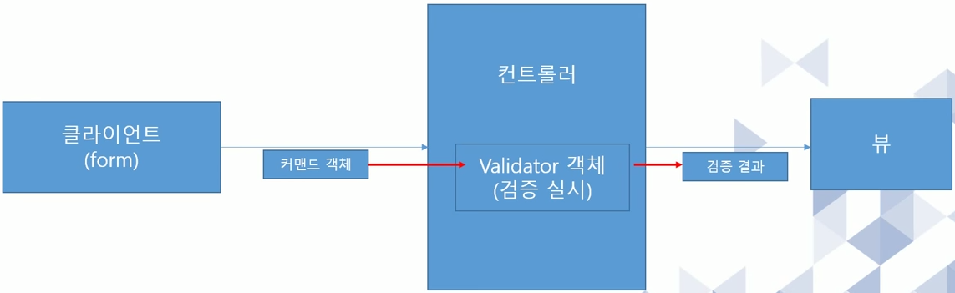
4. 폼 데이터값 검증
Validator를 이용한 검증
  폼에서 전달되는 데이터를 커맨드 객체에 담아 컨트롤 객체에 전달할 때 커맨드 객체의 유효성 검사
  유효성 검사 방법
    client 검사 방법 :Javascript
    서버 검사 방법: Validator 인터페이스 이용

Slide 6
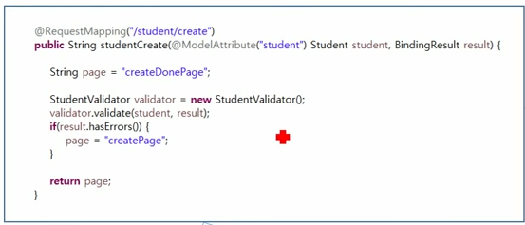
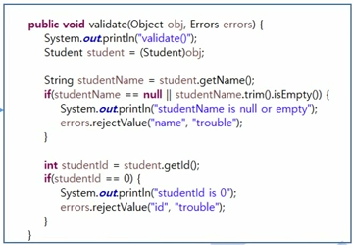

Validator를 이용한 검증(2)

Slide 7
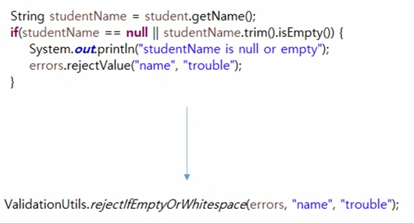
ValidationUtils 클래스
  validate()메소드를 좀 더 편리하게 사용할 수 있도록 고안

Slide 8
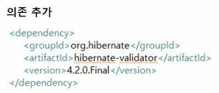
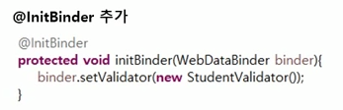
@Valid와 @InitBinder
  사용자가 validate() 메소드를 호출하지 않고 스프링 프레임워크가 호출하는 방법

Slide 9
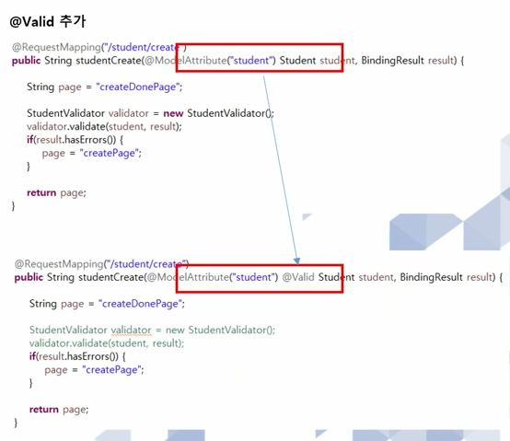
@Valid와 @InitBinder

